Slide 1

EUROPEAN SEMINAR ON TRAUMA INFORMED CARE & PSYCHOLOGICALLY INFORMED ENVIROMENTS
Schedule & Meetings

Slide 2
First Meeting: Cork, Ireland, 08/11/2021-10/11/2021
08.11.2021:
Εγγραφές, έναρξη σεμιναρίου.
09.11.2021:
Παρουσίαση της οργανωτικής δομής ενός οργανισμού trauma informed care.
Workshops
10.11.2021:

Slide 3
First Meeting:Cork, Ireland: 08/11/21-10//11/2021
Cork Healthy Cities,creating a Trauma sensitive city
Trauma-informed Care υπηρεσίες ενηλίκων ατόμων σε κατάσταση δρόμου στη πόλη του Cork
Trauma-informed care πρόληψη και εκπαίδευση
Workshop 1: Working Interagency for a common goal
Workshop 2 : A model for trauma informed care childhood intervention
Κλείσιμο σεμιναρίου

Slide 4
Second Meeting: Lisboa, Portugal, 28/06/2022-01/07/2022
28.06.2022:
Έναρξη σεμιναρίου
Εθνική Στρατηγική για την αστεγία.
Κέντρα Παρέμβασης.
Αιτίες της αστεγίας και δεύτερη ευκαιρία.
Ψυχοδυναμική προσέγγιση του τραύματος
Εκπαίδευση στις τεχνικές αντιμετώπισης του τραύματος.
Σχιζο-συναισθηματικές διαταραχές στην αστεγία.
29.06.2022:
Ψυχοκοινωνική προσέγγιση του τραύματος

Slide 5
Second Meeting: Lisboa, Portugal: 28/06/22-01/07/2022
29/06/2022
Χοροθεραπεία σε ψυχιατρικό νοσοκομείο.
Προσέγγιση και προοπτικές της δραματοθεραπείας
Η εποπτεία ως εργαλείο και οι δυσκολίες οι οποίες προκύπτουν στα δυναμικά των ομάδων.
30.06.2022
Επίσκεψη στο ψυχιατρικό νοσοκομείο.
Επίσκεψη στο κέντρο Manicomio
01.07.2022
Κλείσιμο σεμιναρίου, συζήτηση.

Slide 6
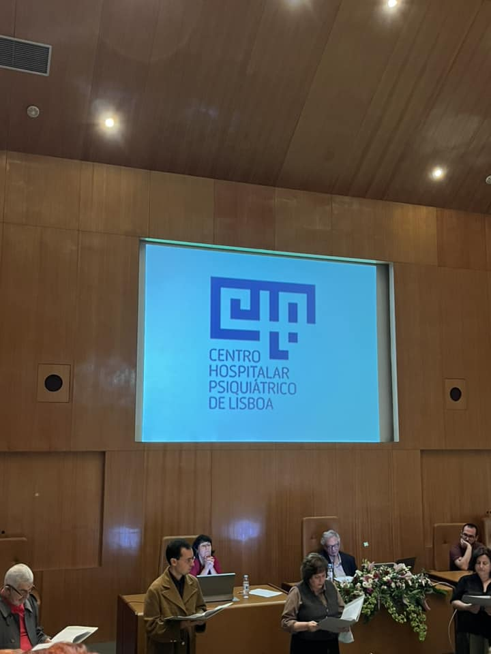
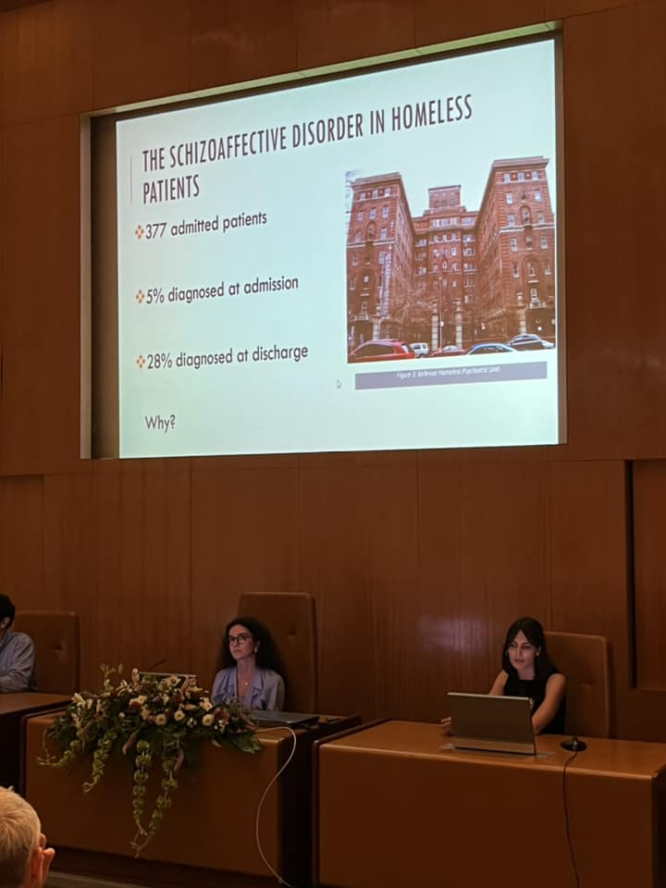
Second Meeting: Lisboa, Portugal: 28/06/22-01/07/2022

Slide 7
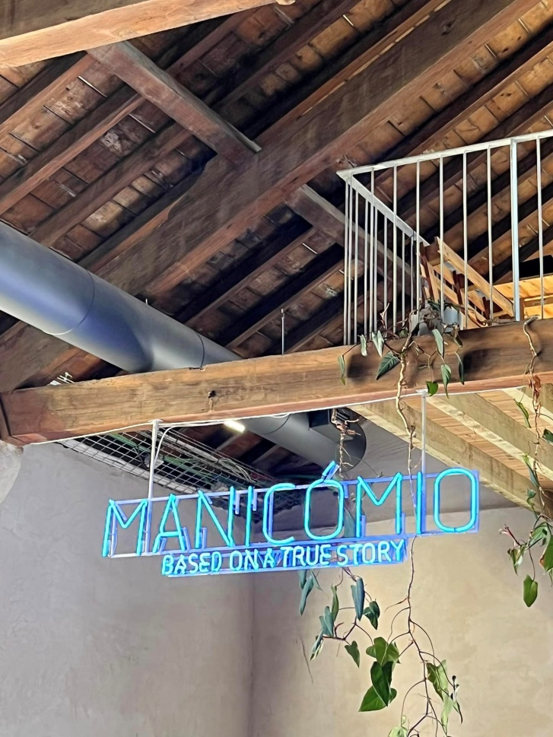
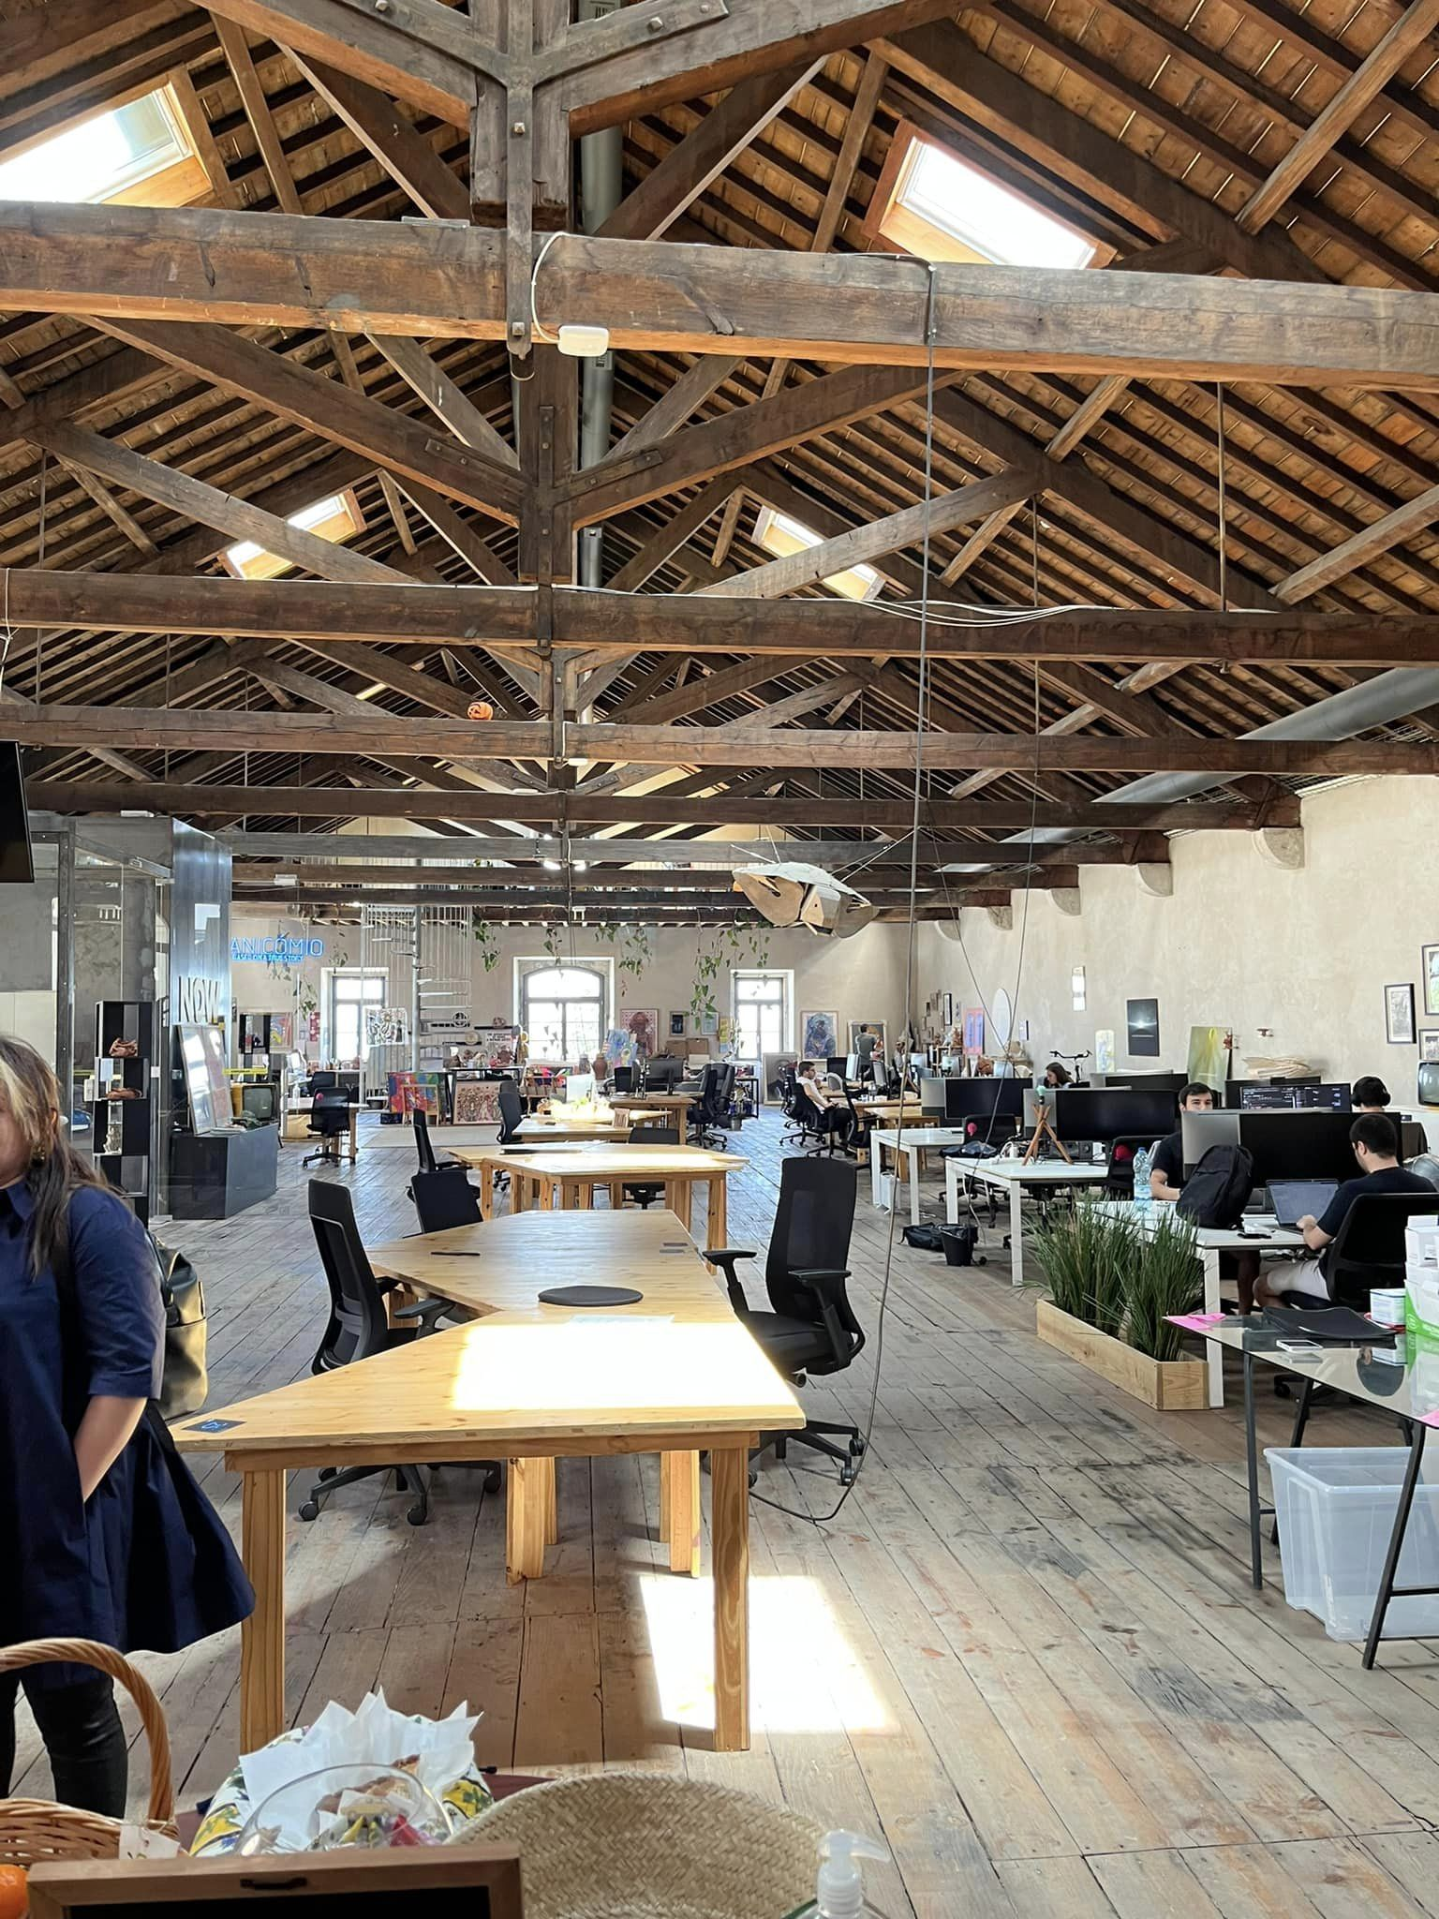
Second Meeting: Lisboa, Portugal: 28/06/22-01/07/2022

Slide 8
Third Meeting: Florence, Italy: 08/11/2022-11/11/2022
08.11.2022:
Έναρξη σεμιναρίου. Παρουσίαση των δομών στήριξης για τα άτομα που βρίσκονται σε κατάσταση δρόμου.
Workshops με τους κοινωνικούς εταίρους(τους εμπλεκόμενους φορείς) .
09.11.2022:
Επίσκεψη στο Κέντρο Ημέρας Binario 95, στο Κέντρο Υποδοχής, στη πολυκλινική και στο συμβουλευτικό σταθμό της Caritas.
-Workshops με τους επαγγελματίες των παραπάνω δομών.
10.11.2022:
Επίσκεψη στο πρώην ψυχιατρικό νοσοκομείο Φλωρεντίας.
Επίσκεψη στο κέντρο αποκατάστασης La Tinaia Artistic
.
11.11.2022:

Slide 9
Third Meeting: Florence,Italy: 08/11/2022-11/11/2022
Επίσκεψη στο Κέντρο Υγείας Centro Di Salute Mentale.
Επίσκεψη στο Κέντρο Υγείας Casa Iris.
Επίσκεψη στο νοσοκομείο Santa Maria Nuova.
11.11.2022:
Συμπεράσματα, αξιολόγηση του έργου, μελλοντικά σχέδια-στόχοι.

